Slide 1
Counting Knapsack Solutions
using dynamic programming

Slide 2

Definition des Problems
Gewichte $w_{1},…,w_{n}∈ℕ$
Kapazität $C∈ℕ$
$W :=\{w_{1},…,w_{n}\}$
Gesucht ist $\left|\left\{B∈P\left(W\right) :\sum_{w∈B}{w}≤C\right\}\right|$
„Zahl der gültigen Bepackungen für einen Rucksack der Größe C“

Slide 3
Lösungsansatz:
Das Problem ist NP-schwer.
Wir leiten zwei streng polynomielle Approximationsschemas her.
Das erste ist ein randomisierter Algorithmus.
Das zweite ist ein deterministischer Algorithmus.

Slide 4
Randomisiertes polynomielles Approximationsschema

Slide 5

Ansatz
Definiere $F\left(r,c\right)≔\left|\left\{B∈P\left(W_{r}\right) :\sum_{w∈B}{w}≤c\right\}\right|$
$F\left(n,C\right)=\left|\left\{B∈P\left(W_{n}\right) :\sum_{w∈B}{w}≤C\right\}\right|$ ist exakte Lösung des Problems.

Slide 6

Äquivalente rekursive Formulierung
$F\left(r,c\right)≔\left|\left\{B∈P\left(W_{r}\right) :\sum_{w∈B}{w}≤c\right\}\right|$
F$\left(1,c\right)=\left\{\begin{aligned}1, c<w_{1} \\ 2, c≥w_{1}\end{aligned}\right.$
$$F\left(r,c\right)=F\left(r−1,c\right)+F\left(r−1,c−w_{r}\right) (r≥2)$$
Warum gilt der Rekursionsanfang?

Slide 7
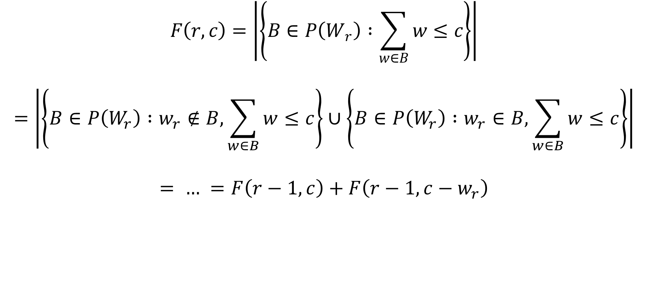
Gültigkeit der rekursiven Beziehung
$$F\left(r,c\right)=\left|\left\{B∈P\left(W_{r}\right) :\sum_{w∈B}{w}≤c\right\}\right|$$
$$=\left|\left\{B∈P\left(W_{r}\right) :w_{r}∉B,\sum_{w∈B}{w}≤c\right\}∪\left\{B∈P\left(W_{r}\right) :w_{r}∈B,\sum_{w∈B}{w}≤c\right\}\right|$$
$$= … =F\left(r−1,c\right)+F\left(r−1,c−w_{r}\right)$$

Slide 8
Dynamisches Programm
Berechne alle Funktionswerte als Tabelle
Problem: pseudopolynomiell

Slide 9
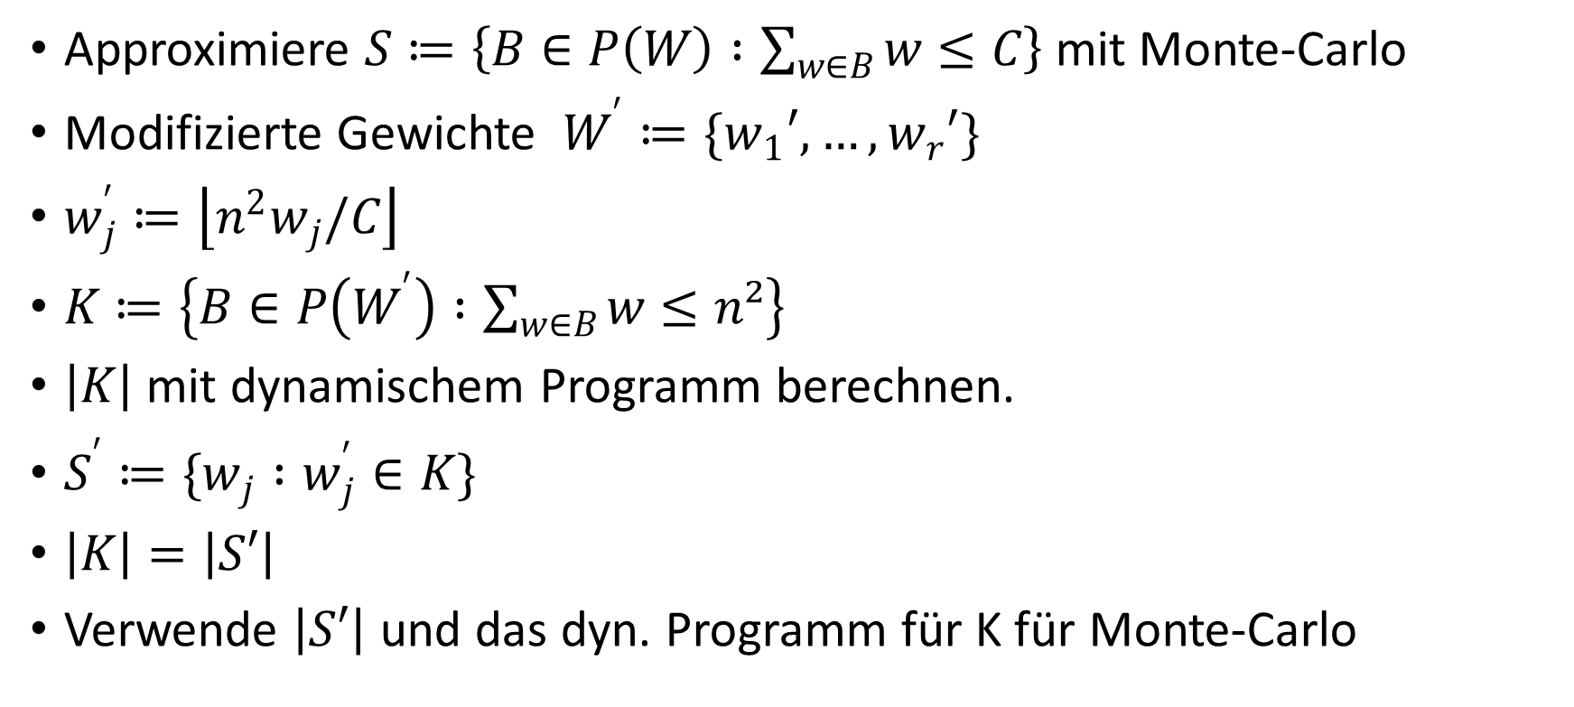
Idee
Approximiere $S≔\left\{B∈P\left(W\right) :\sum_{w∈B}{w}≤C\right\}$ mit Monte-Carlo
Modifizierte Gewichte $W^{′}≔\{w_{1}′,…,w_{r}′\}$
$w_{j}^{′}≔\left\lfloor n^{2}w_{j}/C\right\rfloor$
$K≔\left\{B∈P\left(W^{′}\right) :\sum_{w∈B}{w}≤n²\right\}$
$\left|K\right|$ mit dynamischem Programm berechnen.
$S^{′}≔\{w_{j} :w_{j}^{′}∈K\}$
$\left|K\right|=\left|S′\right|$
Verwende $\left|S′\right|$ und das dyn. Programm für K für Monte-Carlo

Slide 10

Für Monte-Carlo zu zeigen:
$S⊆S′$
$|S^{′}|≤|S|(n+1)$
Dass in polynomieller Zeit in n gleichverteilt ein Element aus $S′$ erzeugt werden kann und geprüft werden kann, ob dieses ebenfalls in $S$ ist.

Slide 11


Zeige $S⊆S′$
für alle $B∈S$ gilt:
$$\sum_{w∈B}{w}≤C ⇒\sum_{w∈B}{\left\lfloor \frac{n^{2}w}{C}\right\rfloor }≤\sum_{w∈B}{\frac{n^{2}w}{C}}≤n^{2}⇒B∈S^{′}$$

Slide 12


Zeige $|S^{′}|≤|S|(n+1)$
Kurze Wiederholung:
$W :=\{w_{1},…,w_{n}\}$
$S≔\left\{B∈P\left(W\right) :\sum_{w∈B}{w}≤C\right\}$
$W^{′}≔\{w_{1}′,…,w_{r}′\}$
$w_{j}^{′}≔\left\lfloor n^{2}w_{j}/C\right\rfloor$
$K≔\left\{B∈P\left(W^{′}\right) :\sum_{w∈B}{w}≤n²\right\}$
$S^{′}≔\{w_{j} :w_{j}^{′}∈K\}$

Slide 13
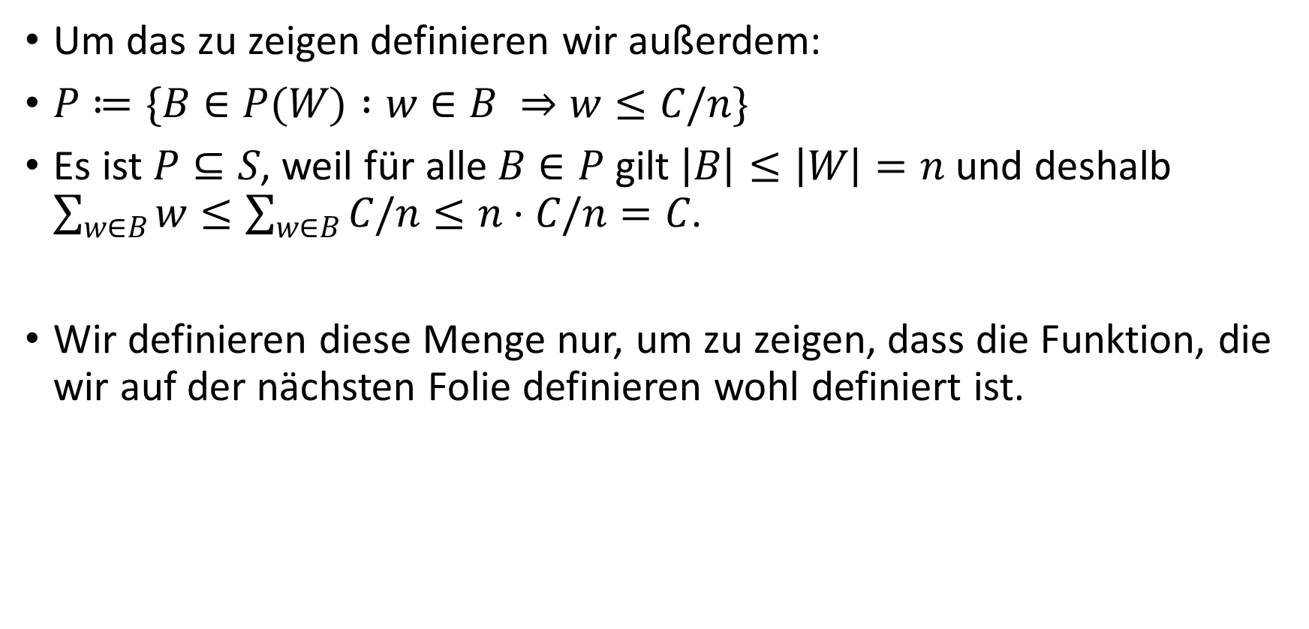

Zeige $|S^{′}|≤|S|(n+1)$
Um das zu zeigen definieren wir außerdem:
$P≔\{B∈P(W) :w∈B ⇒w≤C/n\}$
Es ist $P⊆S$, weil für alle $B∈P$ gilt $\left|B\right|≤\left|W\right|=n$ und deshalb $\sum_{w∈B}{w}≤\sum_{w∈B}{C/n}≤n⋅C/n=C$.
Wir definieren diese Menge nur, um zu zeigen, dass die Funktion, die wir auf der nächsten Folie definieren wohl definiert ist.

Slide 14
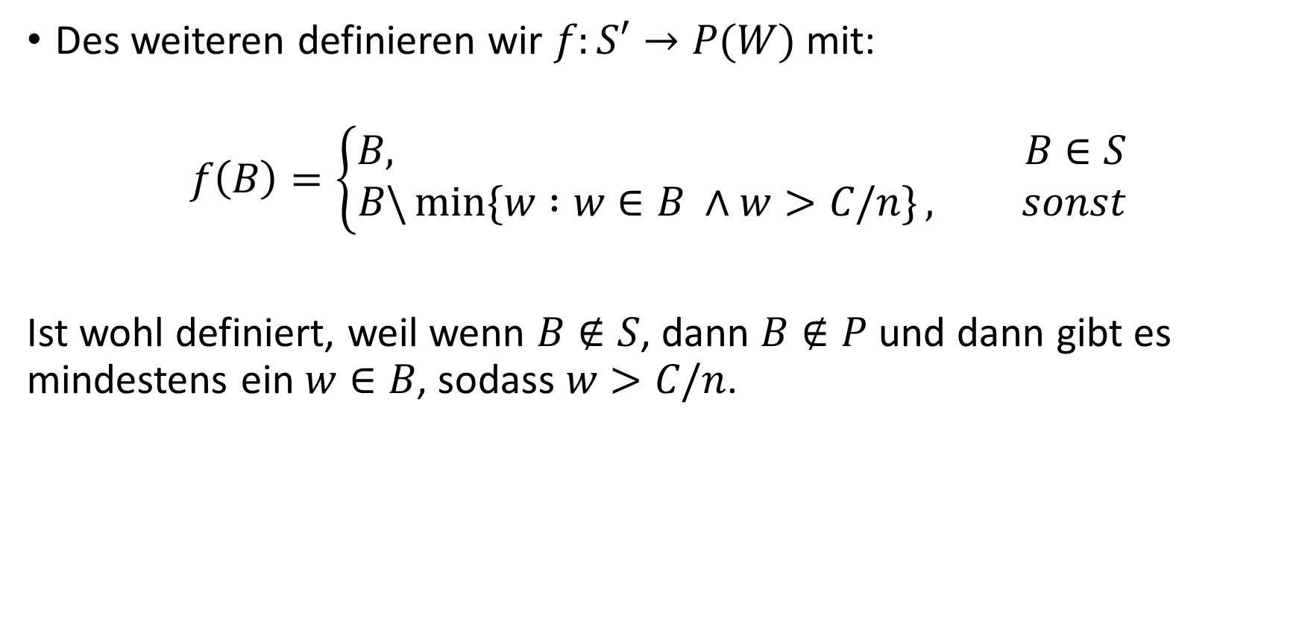
Zeige $|S^{′}|≤|S|(n+1)$
Des weiteren definieren wir $f:S′→P(W)$ mit:
$$f\left(B\right)=\left\{\begin{aligned}B, B∈S \\ B\backslash \min{\{w :w∈B ∧w>C/n\}}, sonst\end{aligned}\right.$$
Ist wohl definiert, weil wenn $B∉S$, dann $B∉P$ und dann gibt es mindestens ein $w∈B$, sodass $w>C/n$.

Slide 15
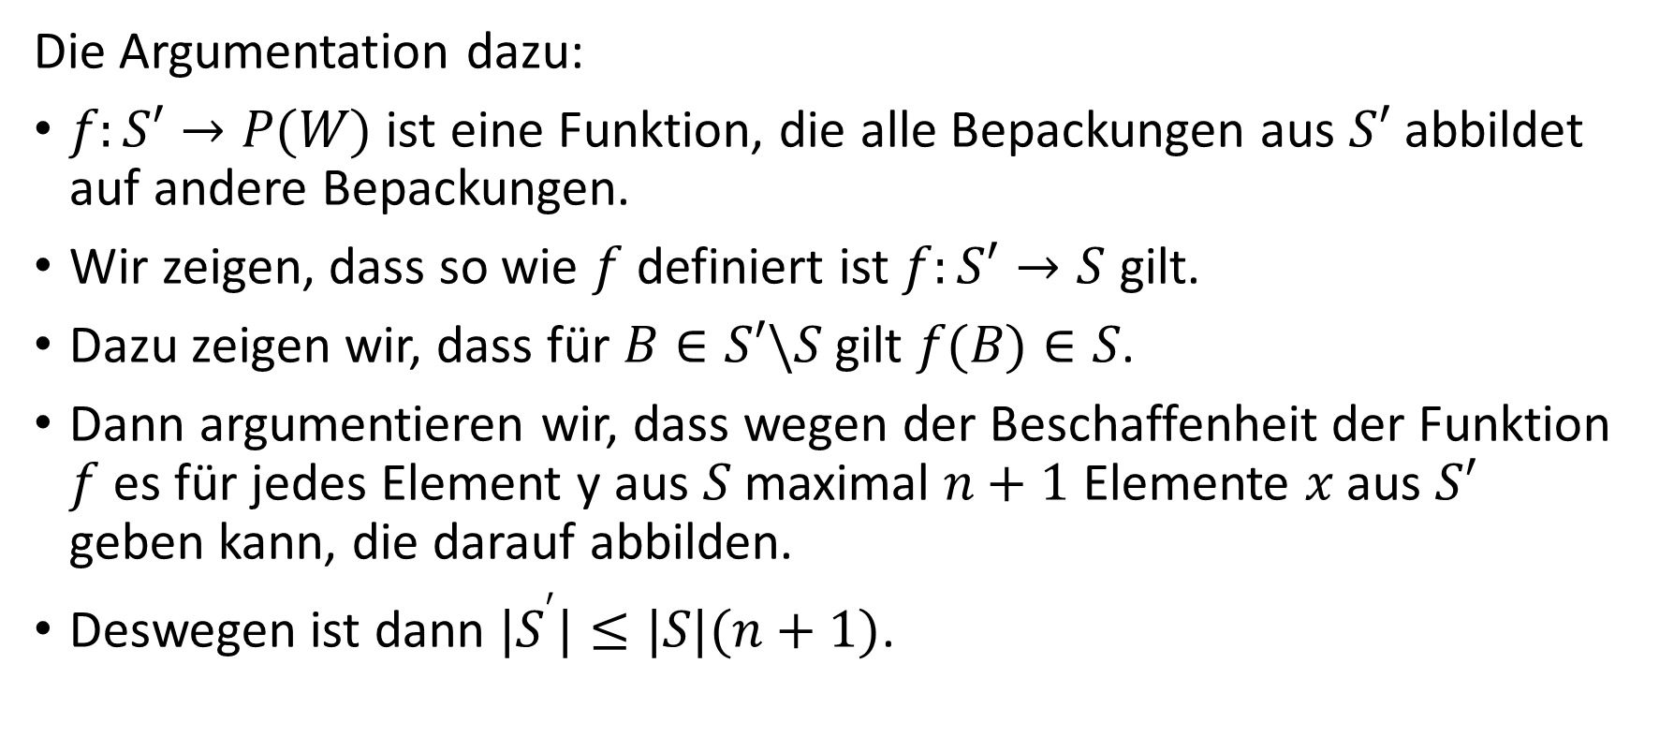

Zeige $|S^{′}|≤|S|(n+1)$
Die Argumentation dazu:
$f:S′→P(W)$ ist eine Funktion, die alle Bepackungen aus $S′$ abbildet auf andere Bepackungen.
Wir zeigen, dass so wie $f$ definiert ist $f:S′→S$ gilt.
Dazu zeigen wir, dass für $B∈S′\backslash S$ gilt $f(B)∈S$.
Dann argumentieren wir, dass wegen der Beschaffenheit der Funktion $f$ es für jedes Element y aus $S$ maximal $n+1$ Elemente $x$ aus $S′$ geben kann, die darauf abbilden.
Deswegen ist dann $|S^{′}|≤|S|(n+1)$.

Slide 16
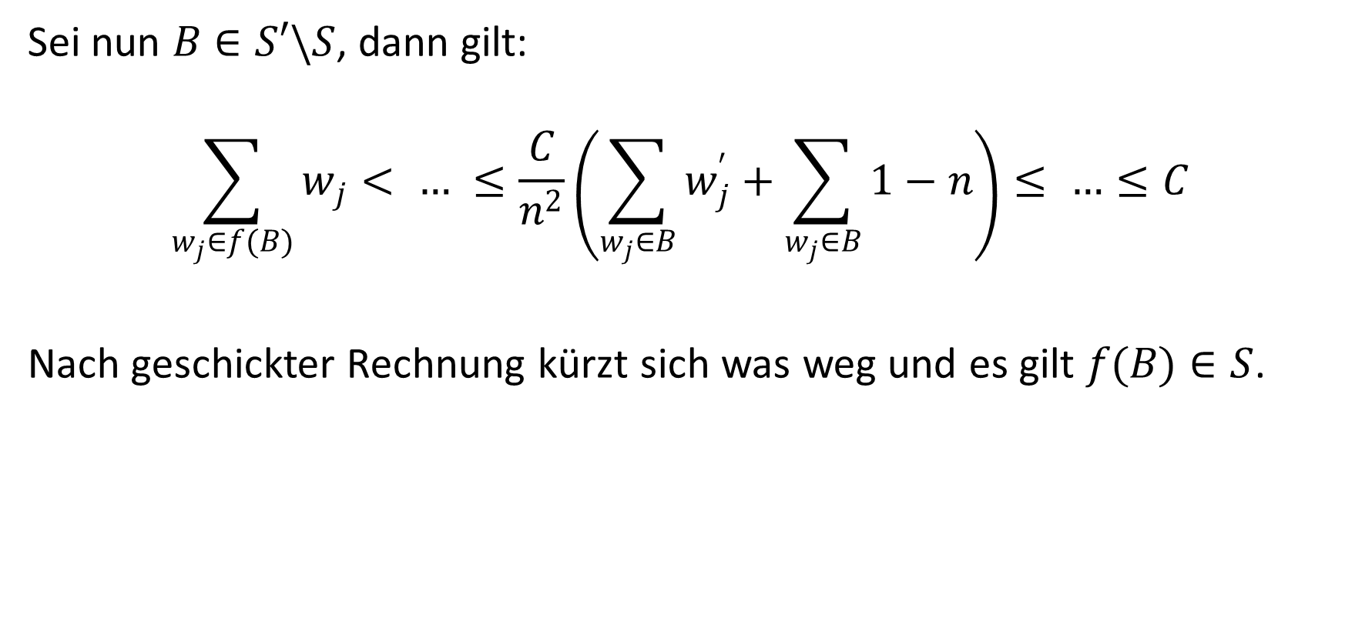
Zeige $|S^{′}|≤|S|(n+1)$
Sei nun $B∈S′\backslash S$, dann gilt:
$$\sum_{w_{j}∈f(B)}{w_{j}}< … ≤\frac{C}{n^{2}}\left(\sum_{w_{j}∈B}{w_{j}^{′}}+\sum_{w_{j}∈B}{1}−n\right)≤ …≤C$$
Nach geschickter Rechnung kürzt sich was weg und es gilt $f(B)∈S$.

Slide 17
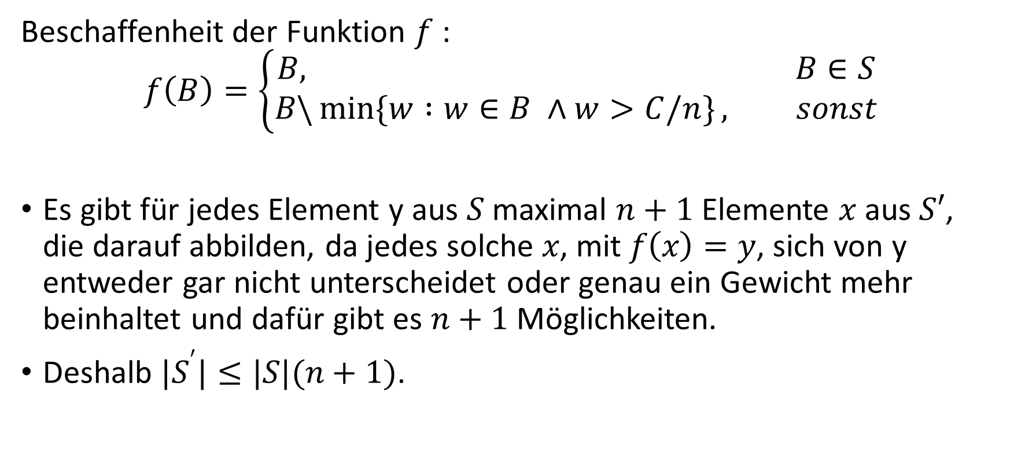
Zeige $|S^{′}|≤|S|(n+1)$
Beschaffenheit der Funktion $f$:
$$f\left(B\right)=\left\{\begin{aligned}B, B∈S \\ B\backslash \min{\{w :w∈B ∧w>C/n\}}, sonst\end{aligned}\right.$$
Es gibt für jedes Element y aus $S$ maximal $n+1$ Elemente $x$ aus $S′$, die darauf abbilden, da jedes solche $x$, mit $f\left(x\right)=y$, sich von y entweder gar nicht unterscheidet oder genau ein Gewicht mehr beinhaltet und dafür gibt es $n+1$ Möglichkeiten.
Deshalb $|S^{′}|≤|S|(n+1)$.

Slide 18

Was war nochmal für Monte-Carlo zu zeigen?
$S⊆S′$
$|S^{′}|≤|S|(n+1)$
Dass in polynomieller Zeit in n gleichverteilt ein Element aus $S′$ erzeugt werden kann und geprüft werden kann, ob dieses ebenfalls in $S$ ist.
Prüfen ob ein $B∈S$ geht leicht!

Slide 19
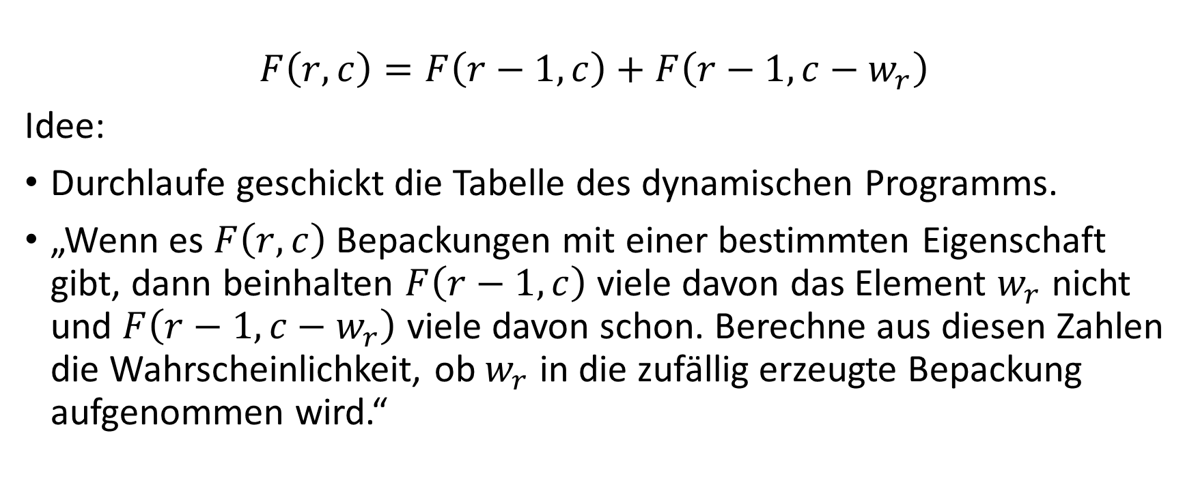
Erzeugung von Elementen aus S‘:
$$F\left(r,c\right)=F\left(r−1,c\right)+F\left(r−1,c−w_{r}\right)$$
Idee:
Durchlaufe geschickt die Tabelle des dynamischen Programms.
„Wenn es $F\left(r,c\right)$ Bepackungen mit einer bestimmten Eigenschaft gibt, dann beinhalten $F\left(r−1,c\right)$ viele davon das Element $w_{r}$ nicht und $F\left(r−1,c−w_{r}\right)$ viele davon schon. Berechne aus diesen Zahlen die Wahrscheinlichkeit, ob $w_{r}$ in die zufällig erzeugte Bepackung aufgenommen wird.“

Slide 20
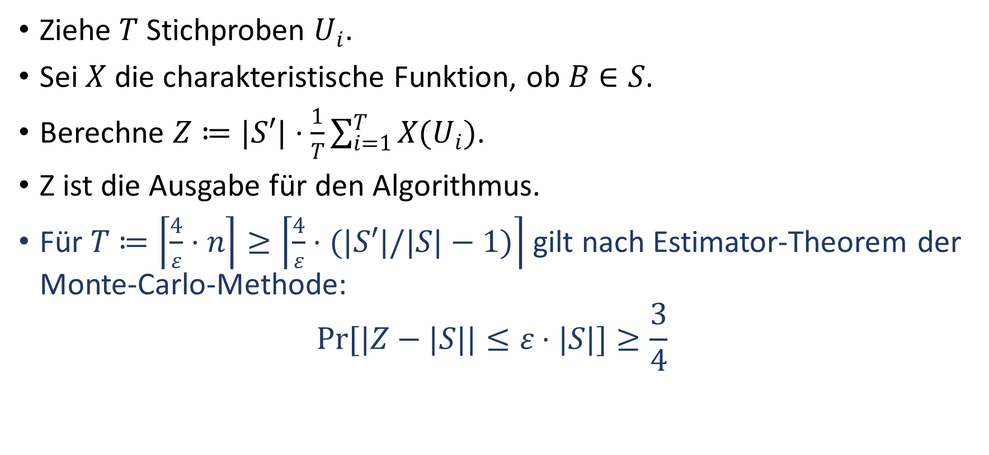
Monte-Carlo-Algorithmus
Ziehe $T$ Stichproben $U_{i}$.
Sei $X$ die charakteristische Funktion, ob $B∈S$.
Berechne $Z≔|S′|⋅\frac{1}{T}\sum_{i=1}^{T}{X(U_{i})}$.
Z ist die Ausgabe für den Algorithmus.
Für $T≔\left\lceil \frac{4}{ε}⋅n\right\rceil ≥\left\lceil \frac{4}{ε}⋅(|S′|/|S|−1)\right\rceil$ gilt nach Estimator-Theorem der Monte-Carlo-Methode:
$$Pr[|Z−|S||≤ε⋅|S|]≥\frac{3}{4}$$

Slide 21
Deterministisches polynomielles Approximationsschema

Slide 22
Ansatz:
Definiere wieder ein pseudopolynomielles, aber exaktes dynamisches Programm zur Lösung des Problems.
Berechne dann die Tabelle des dynamischen Programms stichprobenhaft und approximativ.

Slide 23

Ansatz
Sei $τ:\left\{0,…,n\right\}×ℝ_{≥0}→ℝ∪\{±∞\}$.
Dabei ist $τ(i,a)$ das kleinste $C$, sodass mindestens $a$ unterschiedliche Lösungen für das Rucksack-Problem mit Gewichten $w_{1},…,w_{i}$ und Kapazität $C$ existieren.

Slide 24
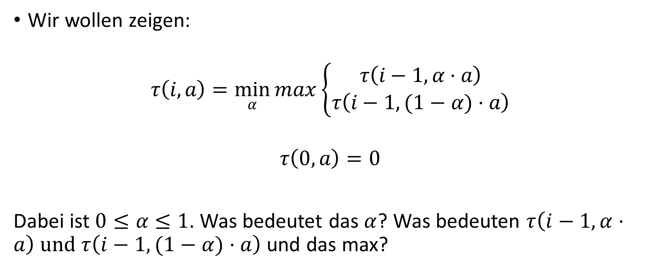
Ansatz
Wir wollen zeigen:
$$τ\left(i,a\right)=\min_{α}{\max\left\{\begin{aligned}τ\left(i−1,α⋅a\right) \\ τ\left(i−1,(1−α)⋅a\right)\end{aligned}\right.}$$
$$τ\left(0,a\right)=0$$
Dabei ist $0≤α≤1$. Was bedeutet das $α$? Was bedeuten $τ\left(i−1,α⋅a\right) und τ\left(i−1,(1−α)⋅a\right)$ und das max?

Slide 25

Es lässt sich beweisen:
$$τ\left(i,a\right)≤\min_{α}{\max\left\{\begin{aligned}τ\left(i−1,α⋅a\right) \\ τ\left(i−1,(1−α)⋅a\right)\end{aligned}\right.}$$
und
$$τ\left(i,a\right)≥\min_{α}{\max\left\{\begin{aligned}τ\left(i−1,α⋅a\right) \\ τ\left(i−1,(1−α)⋅a\right)\end{aligned}\right.}$$

Slide 26


Stichprobenhafte Approximation von $τ$
Definiere dazu $T:\left\{0,…,n\right\}×\{0,…,s\}→ℝ∪\{∞\}$.
$s≔\left\lceil \log_{Q}{2^{n}}\right\rceil$
$Q≔1+\frac{ε}{n+1}$
$$T\left[i,j\right]≔\min_{α}{\max\left\{\begin{aligned}T\left[i−1, \left\lfloor j+\log_{Q}{α}\right\rfloor \right] \\ T\left[i−1, \left\lfloor {j+log}_{Q}\left(1−α\right)\right\rfloor \right]+w_{i}\end{aligned}\right.}$$
$$T\left[0,0\right]=0$$
$$T\left[0,j\right]=∞$$

Slide 27
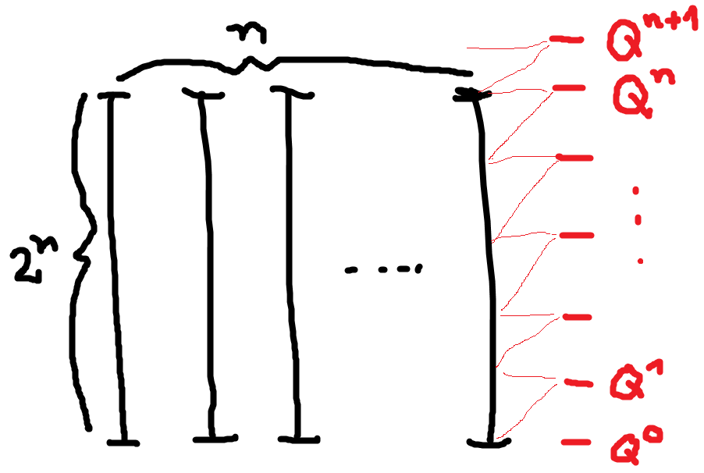

Slide 28
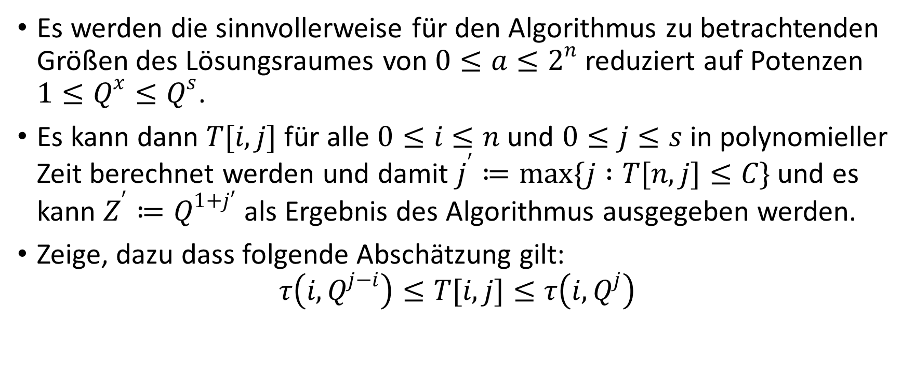

Stichprobenhafte Approximation von $τ$ mit $T$
Es werden die sinnvollerweise für den Algorithmus zu betrachtenden Größen des Lösungsraumes von $0≤a≤2^{n}$ reduziert auf Potenzen $1≤Q^{x}≤Q^{s}$.
Es kann dann $T[i,j]$ für alle $0≤i≤n$ und $0≤j≤s$ in polynomieller Zeit berechnet werden und damit $j^{′}≔max\{j :T[n,j]≤C\}$ und es kann $Z^{′}≔Q^{1+j′}$ als Ergebnis des Algorithmus ausgegeben werden.
Zeige, dazu dass folgende Abschätzung gilt:
$$τ\left(i,Q^{j−i}\right)≤T[i,j]≤τ\left(i,Q^{j}\right)$$

Slide 29


Zusammenhang zwischen $τ$ und$T$ zeigen
Zeige $τ\left(i,Q^{j−i}\right)≤T[i,j]≤τ\left(i,Q^{j}\right)$:
Das lässt sich Induktiv zeigen.
Induktionsanfang stimmt, weil dafür die Definitionen übereinstimmen.

Slide 30
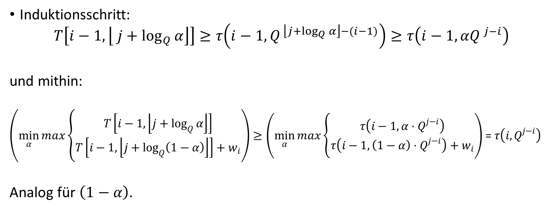
Zusammenhang zwischen $τ$ und$T$ zeigen
Induktionsschritt:
$$T\left[i−1,\left\lfloor j+\log_{Q}{α}\right\rfloor \right]≥τ\left(i−1,Q^{ \left\lfloor {j+log}_{Q}{α}\right\rfloor −(i−1)}\right)≥τ\left(i−1,{αQ}^{ j−i}\right)$$
und mithin:
$\left(\min_{α}{\max\left\{\begin{aligned}T\left[i−1, \left\lfloor j+\log_{Q}{α}\right\rfloor \right] \\ T\left[i−1, \left\lfloor j+\log_{Q}\left(1−α\right)\right\rfloor \right]+w_{i}\end{aligned}\right.}\right)≥\left(\min_{α}{\max\left\{\begin{aligned}τ\left(i−1,α⋅Q^{j−i}\right) \\ τ\left(i−1,\left(1−α\right)⋅Q^{j−i}\right)+w_{i}\end{aligned}\right.}\right)$=$τ\left(i,Q^{j−i}\right)$
Analog für $\left(1−α\right)$.

Slide 31
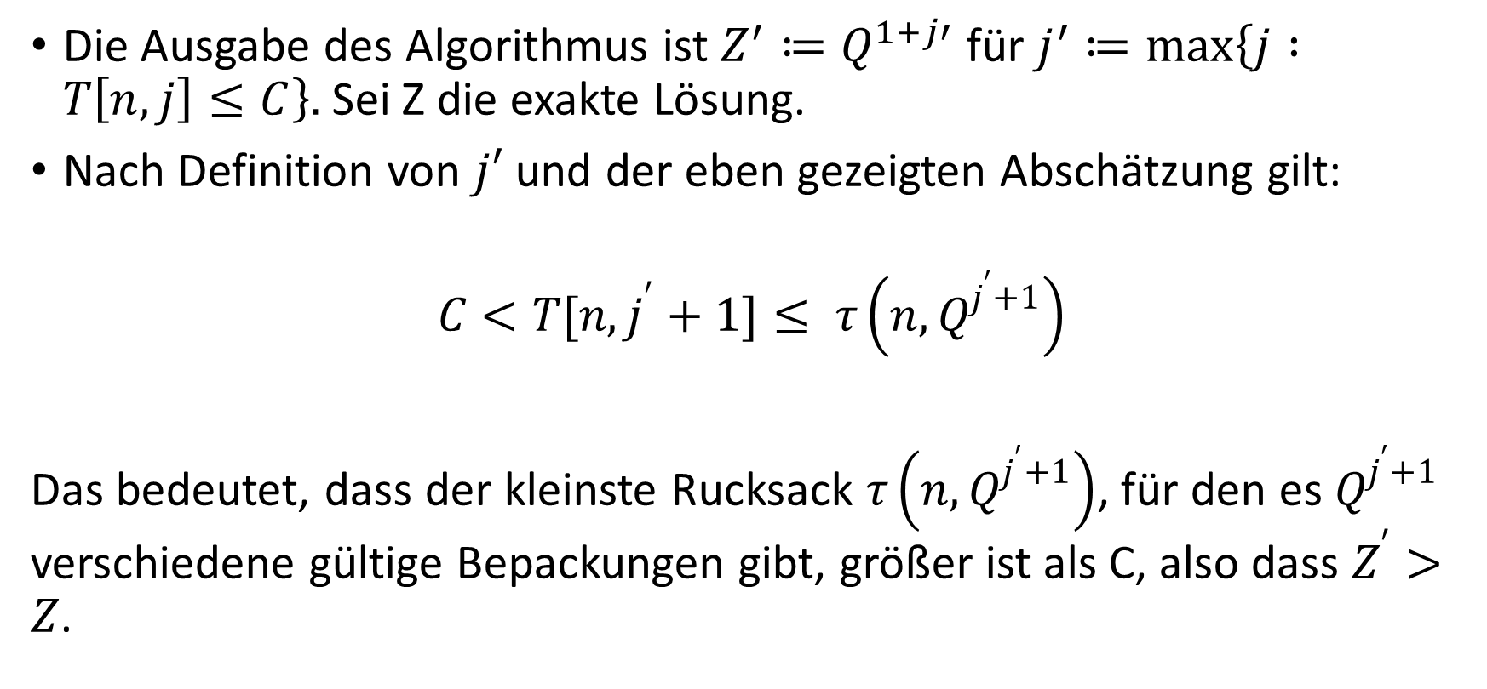

Zeige (1+$ε$)-Approximation
Die Ausgabe des Algorithmus ist $Z^{′}≔Q^{1+j′}$ für $j^{′}≔max\left\{j :T\left[n,j\right]≤C\right\}.$Sei Z die exakte Lösung.
Nach Definition von $j′$ und der eben gezeigten Abschätzung gilt:
$$C<T[n,j^{′}+1]≤ τ\left(n,Q^{j^{′}+1}\right)$$
Das bedeutet, dass der kleinste Rucksack $τ\left(n,Q^{j^{′}+1}\right)$, für den es $Q^{j^{′}+1}$ verschiedene gültige Bepackungen gibt, größer ist als C, also dass $Z^{′}>Z$.

Slide 32
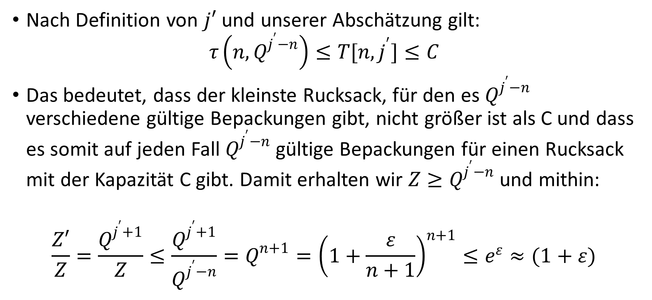

Zeige nun $Z′≤(1+ε)⋅Z$:
Nach Definition von $j′$ und unserer Abschätzung gilt:
$$τ\left(n,Q^{j^{′}−n}\right)≤T[n,j^{′}]≤C$$
Das bedeutet, dass der kleinste Rucksack, für den es $Q^{j^{′}−n}$ verschiedene gültige Bepackungen gibt, nicht größer ist als C und dass es somit auf jeden Fall $Q^{j^{′}−n}$ gültige Bepackungen für einen Rucksack mit der Kapazität C gibt. Damit erhalten wir $Z≥Q^{j^{′}−n}$ und mithin:
$$\frac{Z′}{Z}=\frac{Q^{j^{′}+1}}{Z}≤\frac{Q^{j^{′}+1}}{Q^{j^{′}−n}}=Q^{n+1}={\left(1+\frac{ε}{n+1}\right)}^{n+1}≤e^{ε}≈(1+ε)$$

